Slide 1
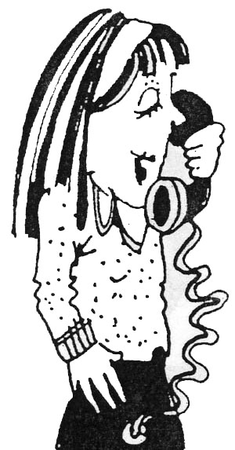

ESTÁ EN SU CASA HABLA POR TELÉFONO

Slide 2
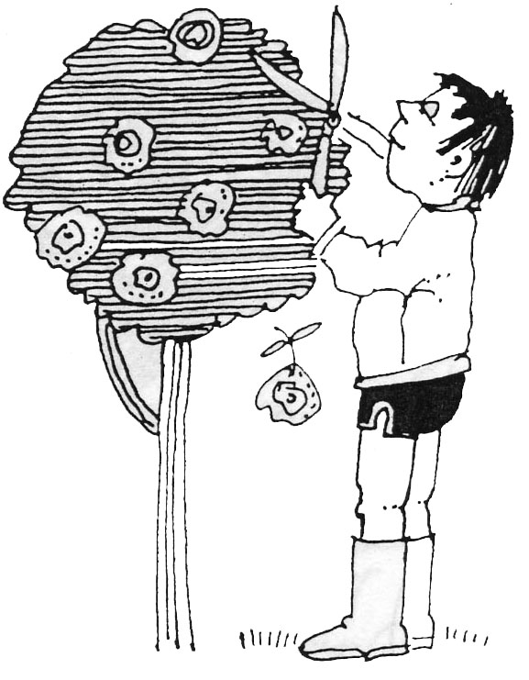
ESTÁ EN EL JARDÍN ESTÁ CORTANDO LAS FLORES

Slide 3
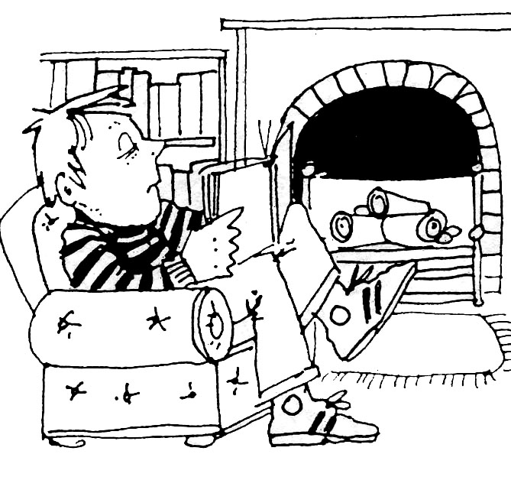
Está sentado Está leyendo junto al fuego un libro

Slide 4
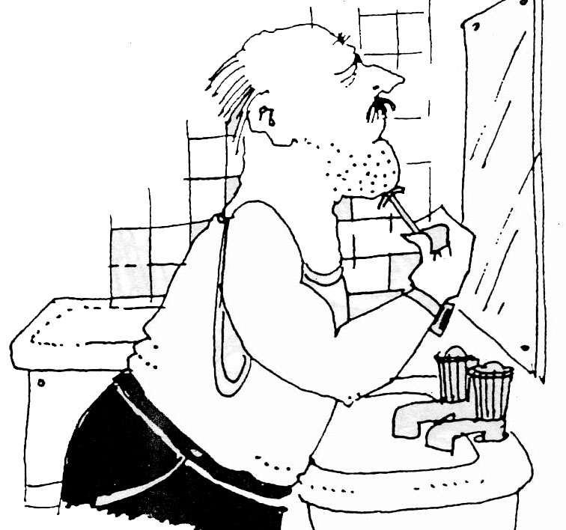
Está en Se está afeitando el cuarto de baño la barba

Slide 5
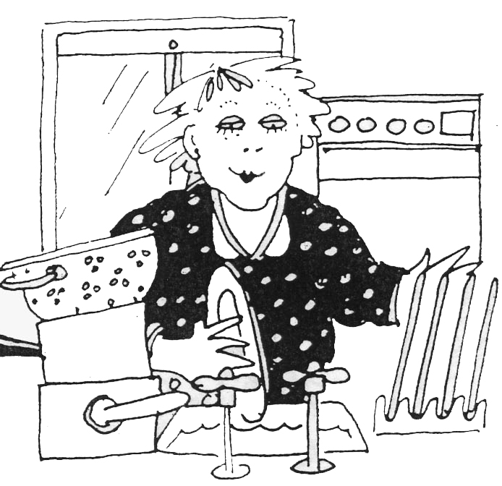
Está Está fregando en la cocina los platos

Slide 6
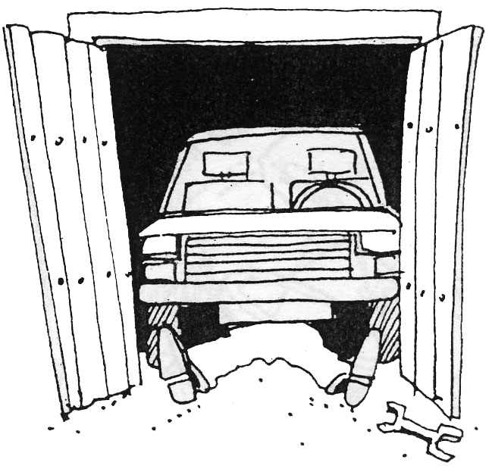
Está Está arreglando en el garaje el coche

Slide 7
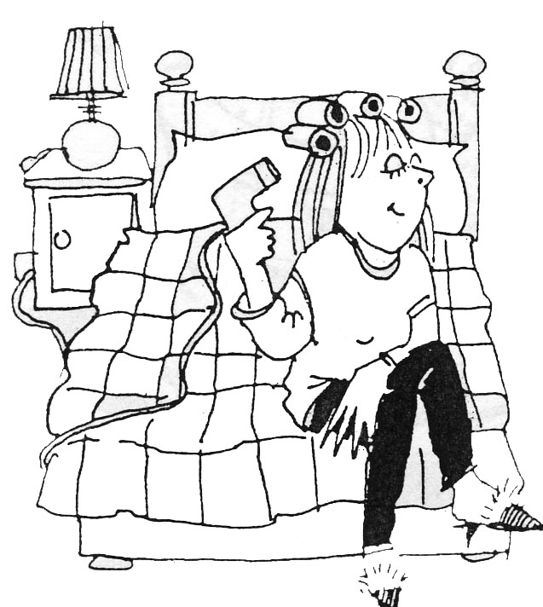
Está sentada Se está en la cama secando el pelo

Slide 8
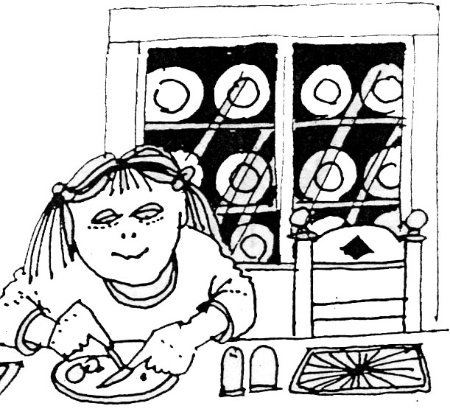
Está sentada en el comedor Está comiendo

Slide 9
ESC SALIR

